Slide 1
ĐƯỢC THỰC HIỆN BỞI NHÓM
HƯỚNGMÔN LẬP TRÌNH ĐỐI TƯỢNG
KHOA CNTT5_10
ĐẠI HỌC TÀI NGUYÊN VÀ MÔI TRƯỜNG
BÁO CÁO THU HOẠCH
ĐỀ TÀI : QUẢN LÍ KHO MẮT KÍNH
THỰC HIỆN BỞI NHÓM 11
diagram erd
diagram erd
diagram erd

Slide 2



NHÓM 11 ĐỀ 15 QUẢN LÝ KHO MẮT KÍNH
PHẠM VĂN NAM
ĐỖ TRẦN NHẬT TÂN
CHÂU GIA PHÚ
1050080186
04/03/2003
1050080198
06/04/2003
1050080192
14/03/2003
/03/2003

Slide 3
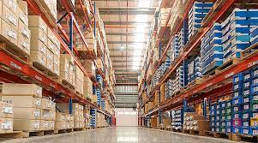
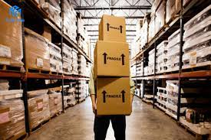

Nhập kho, XuấT kho hiện thị danh sách cập nhật thông tin sắp xếp HÀNG HÓA TÌM KIẾM HÀNG HÓA THEO TÊN
CÓ CÁC MỤC TIÊU QUẢN LÍ KHO HÀNG MẮT KÍNH

Slide 4
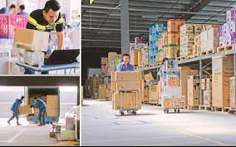
XUẤT/NHẬP KHO
Quản lý kho cần phải thành thạo các kỹ năng kiểm tra chứng từ, hóa đơn, giấy tờ yêu cầu xuất/nhập kho hay lưu chuyển hàng hóa để đảm bảo công tác quản trị diễn ra trôi chảy. Ngoài ra, người thủ kho cũng phải nắm được các thông tư kế toán mới nhất để việc lập phiếu đầy đủ và chi tiết hơn.
HIỆN THỊ DANH SÁCH KHO HÀNG
: Quản lý kho: Danh sách hàng hoá có thể giúp người quản lý kho kiểm soát số lượng và loại hàng hoá trong kho của họ.
Bán hàng: Danh sách hàng hoá có thể giúp người bán hàng quản lý sản phẩm và giá cả để có thể bán hàng một cách hiệu quả.
Mua hàng: Danh sách hàng hoá cũng có thể giúp người mua hàng tham khảo và so sánh giá cả, chất lượng sản phẩm để có thể đưa ra quyết định mua hàng thông minh hơn.
Đánh giá sản phẩm: Danh sách hàng hoá có thể được sử dụng để đánh giá các sản phẩm, dịch vụ, đánh giá độ tin cậy và chất lượng của nhà cung cấp, giúp cho người tiêu dùng có sự lựa chọn đúng đắn.
Phân loại sản phẩm: Danh sách hàng hoá cũng giúp cho việc phân loại và sắp xếp các sản phẩm một cách rõ ràng và dễ dàng hơn, đặc biệt khi có quá nhiều sản phẩm cần quản lý.

Slide 5

CẬP NHẬT THÔNG TIN HÀNG HÓA
Việc cập nhật thông tin hàng hoá là một hoạt động quan trọng để đảm bảo các thông tin về sản phẩm luôn được cập nhật và chính xác.
Giá cả: Giá cả của sản phẩm có thể thay đổi theo thời gian hoặc tùy theo chính sách của nhà cung cấp. Do đó, cần cập nhật giá cả để đảm bảo người mua và người bán đều có thông tin chính xác về giá sản phẩm.
Số lượng hàng tồn kho: Số lượng hàng tồn kho cũng thay đổi theo thời gian và việc cập nhật số lượng hàng tồn kho là cần thiết để đảm bảo rằng sản phẩm vẫn còn sẵn có hoặc để giúp người quản lý kho có thể đưa ra các quyết định cần thiết liên quan đến quản lý kho.
Thông tin sản phẩm: Các thông tin khác về sản phẩm cũng cần được cập nhật như mô tả sản phẩm, thông số kỹ thuật, hình ảnh sản phẩm, nhãn hiệu, xuất xứ và các thông tin liên quan khác.

Slide 6
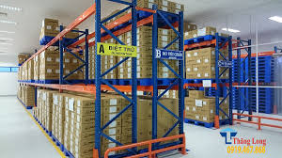
SẮP XẾP HÀNG HÓA CỦA KHO MẮT KÍNH
Để sắp xếp hàng hoá hiệu quả, bạn có thể thực hiện các bước sau:
Phân loại hàng hoá: Phân loại hàng hoá theo các tiêu chí như loại sản phẩm, kích thước, nhà sản xuất, tần suất sử dụng, giá cả,... Đánh số mã vạch cho hàng hoá:
Mã vạch giúp bạn dễ dàng quét và quản lý hàng hóa. Hãy đánh số mã vạch cho từng sản phẩm.
Thiết lập hệ thống vị trí và kệ để lưu trữ hàng hoá: Xác định vị trí và kệ lưu trữ hàng hóa dựa trên việc phân loại hàng hoá. Các sản phẩm có liên quan tới nhau hoặc được sử dụng thường xuyên nên được đặt gần nhau.
Đặt nhãn cho sản phẩm và kệ lưu trữ: Đặt nhãn cho sản phẩm và kệ lưu trữ

Slide 7
TÌM KIẾM HÀNG HÓA THEO TÊN
Nhập tên hàng hoá mà bạn muốn tìm kiếm vào ô tìm kiếm.
Tối ưu hóa tìm kiếm của nhân viên khi kiểm kho hàng mắt kính , không phải tốn thời gian cho việc đi tìm từng trang …..
Link : https://github.com/VanNamk10cntt5/do_an_LTHDT_n11

Slide 8
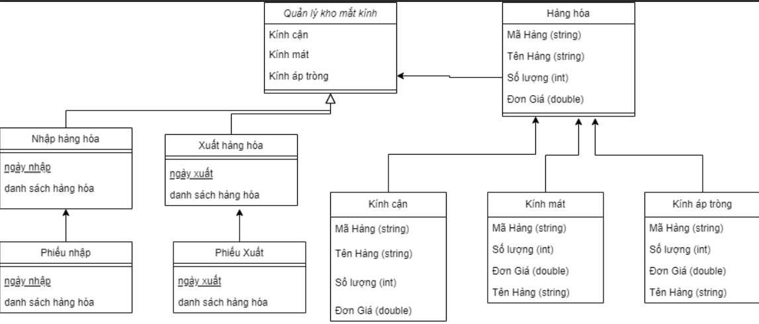
Sơ đồ uml

